Slide 1
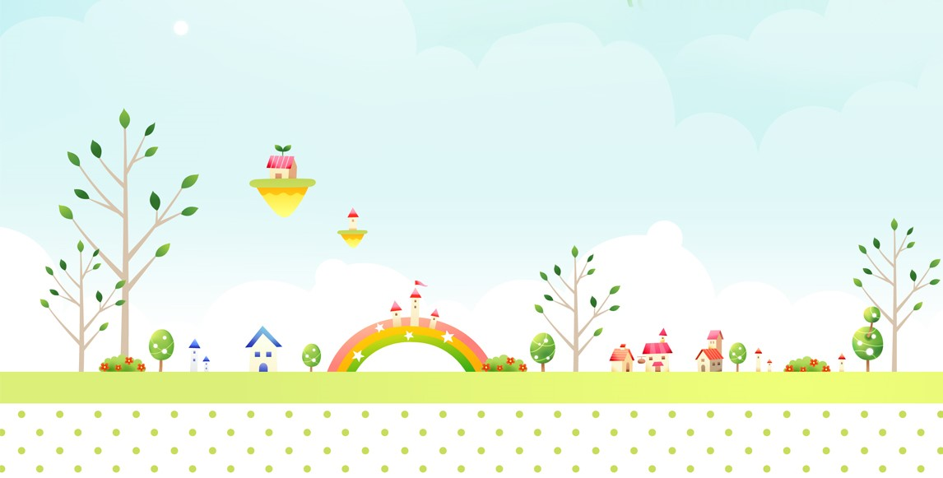

PHÒNG GIÁO DỤC VÀ ĐÀO TẠO QUẬN LONG BIÊN
TRƯỜNG MẦM NON THẠCH CẦU
GIÁO ÁN LĨNH VỰC PHÁT TRIỂN nhận thức
Chủ điểm : Thực vật
Đề tài : Khám phá các loại hoa
Lứa tuổi : MGL 5-6 tuổi
Giáo viên: Nguyễn Thị Giang
Năm học : 2020 - 2021

Slide 2
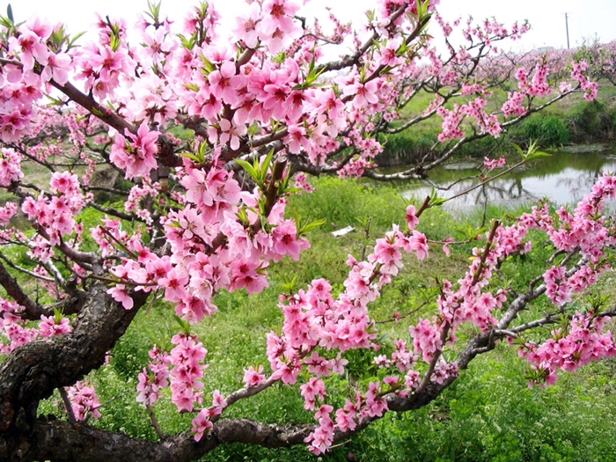
HOA ĐÀO

Slide 3
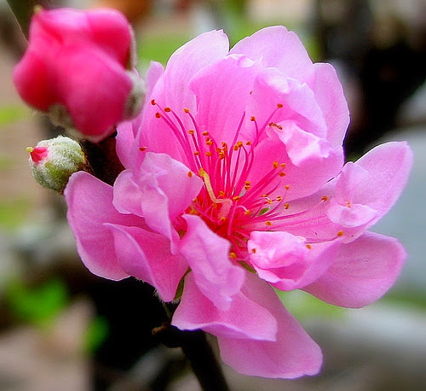

Slide 4
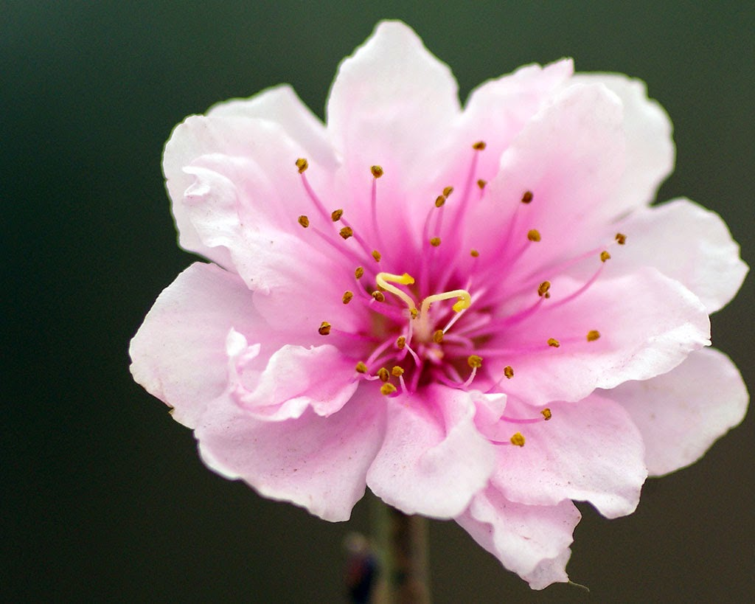

Slide 5
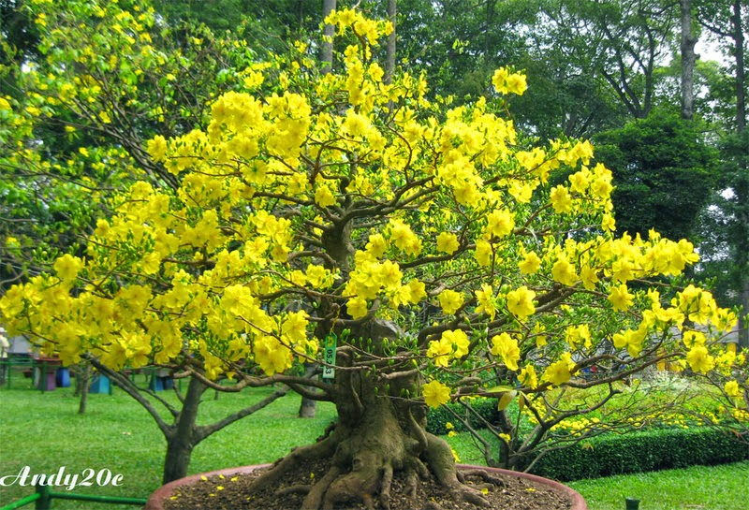
HOA MAI

Slide 6
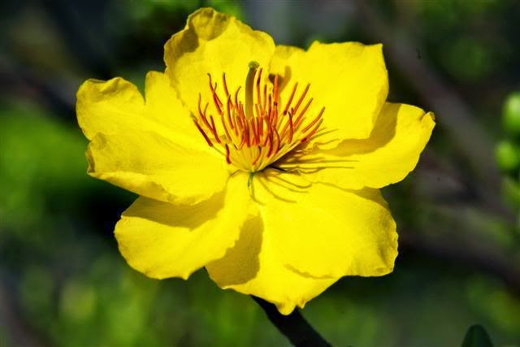

Slide 7
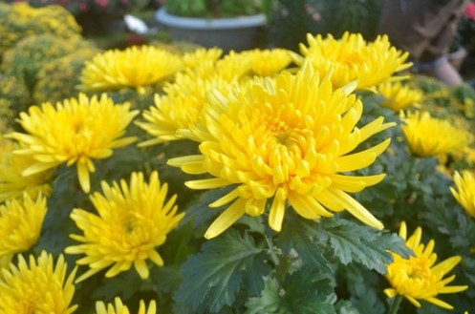
HOA CÚC VÀNG

Slide 8
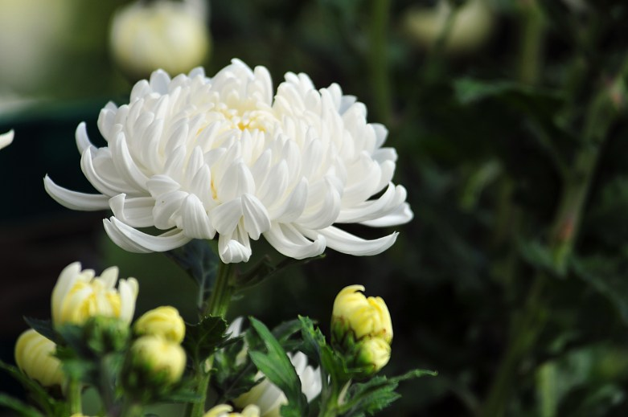
HOA CÚC TRẮNG

Slide 9
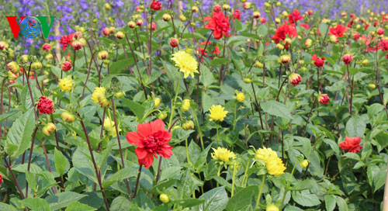
HOA THƯỢC DƯỢC

Slide 10
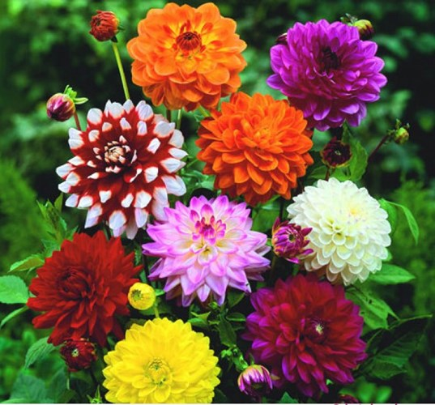

Slide 11
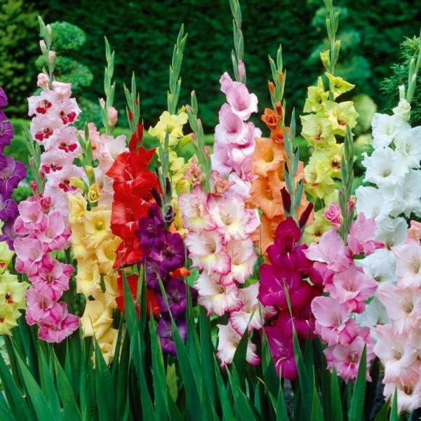
HOA LAY ƠN

Slide 12

HOA HỒNG

Slide 13


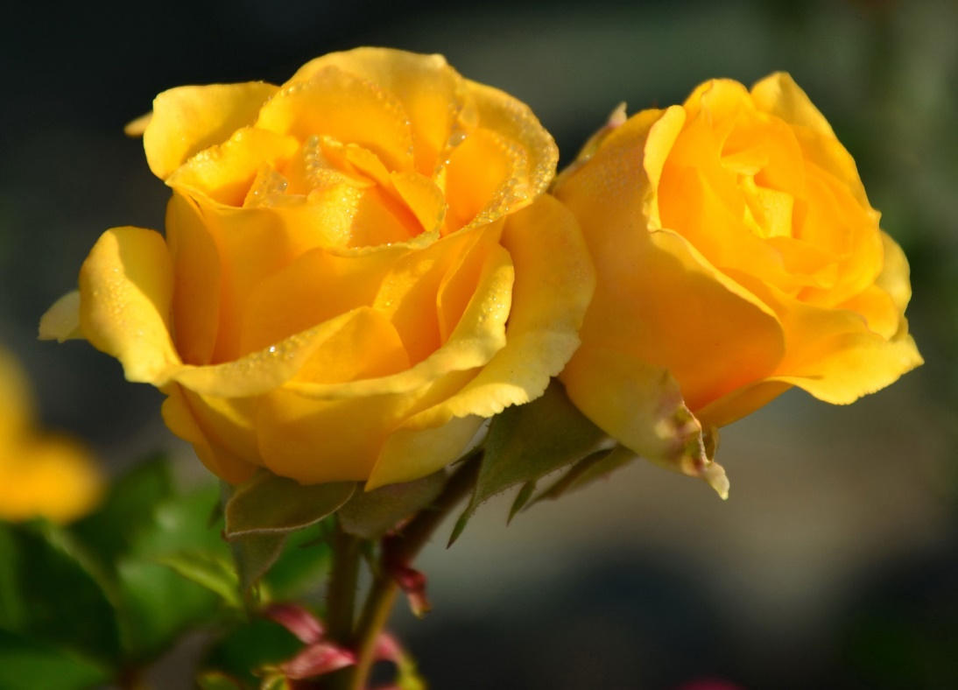


Slide 14
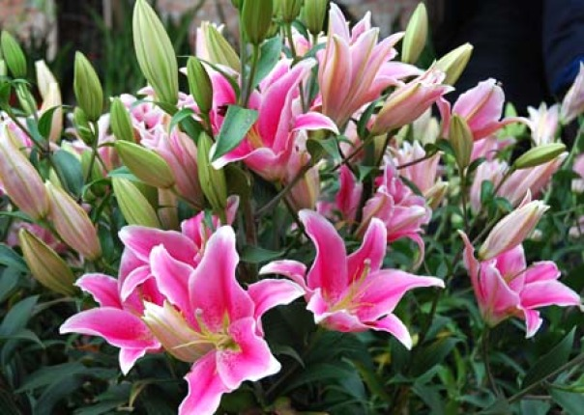
HOA LY

Slide 15
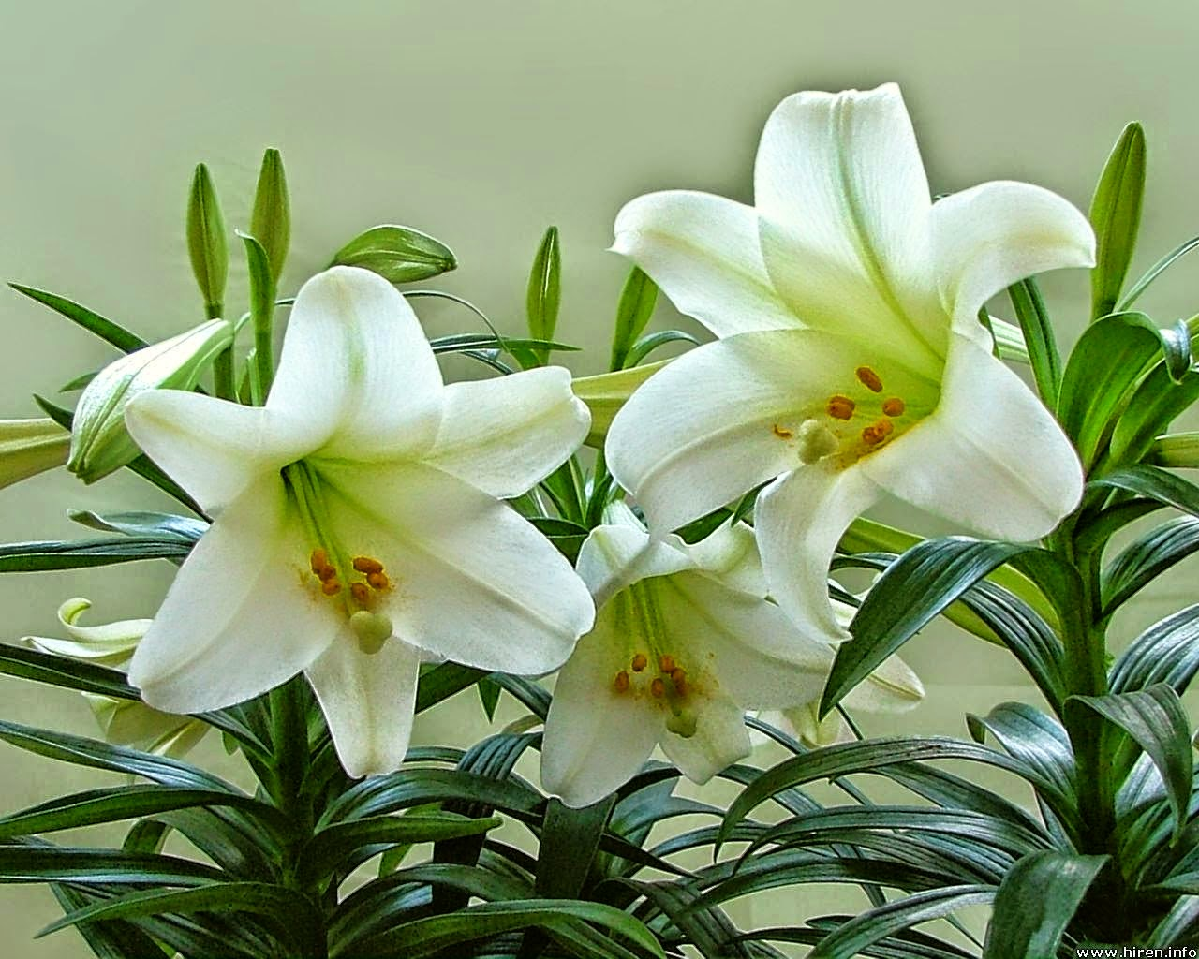
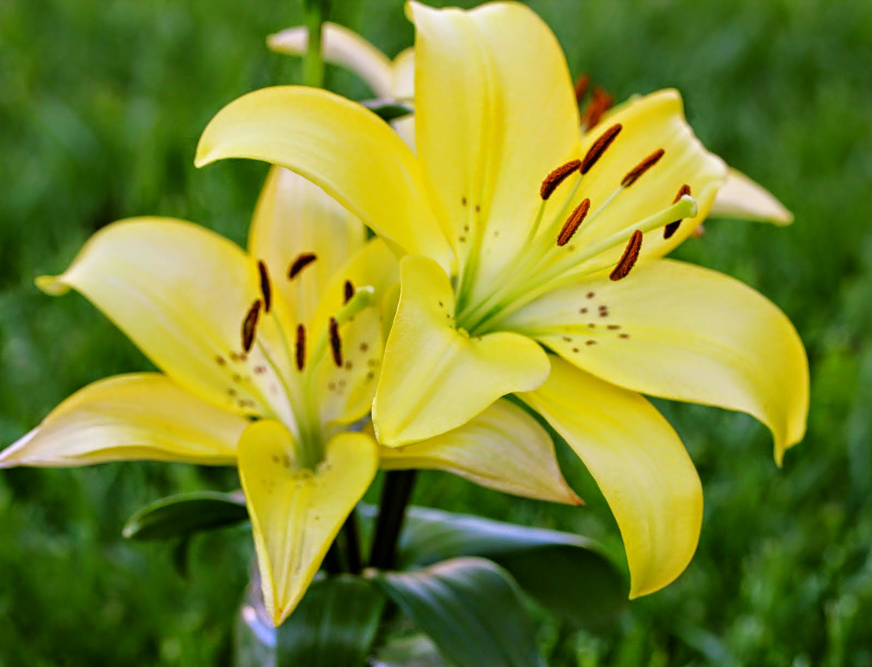

Slide 16
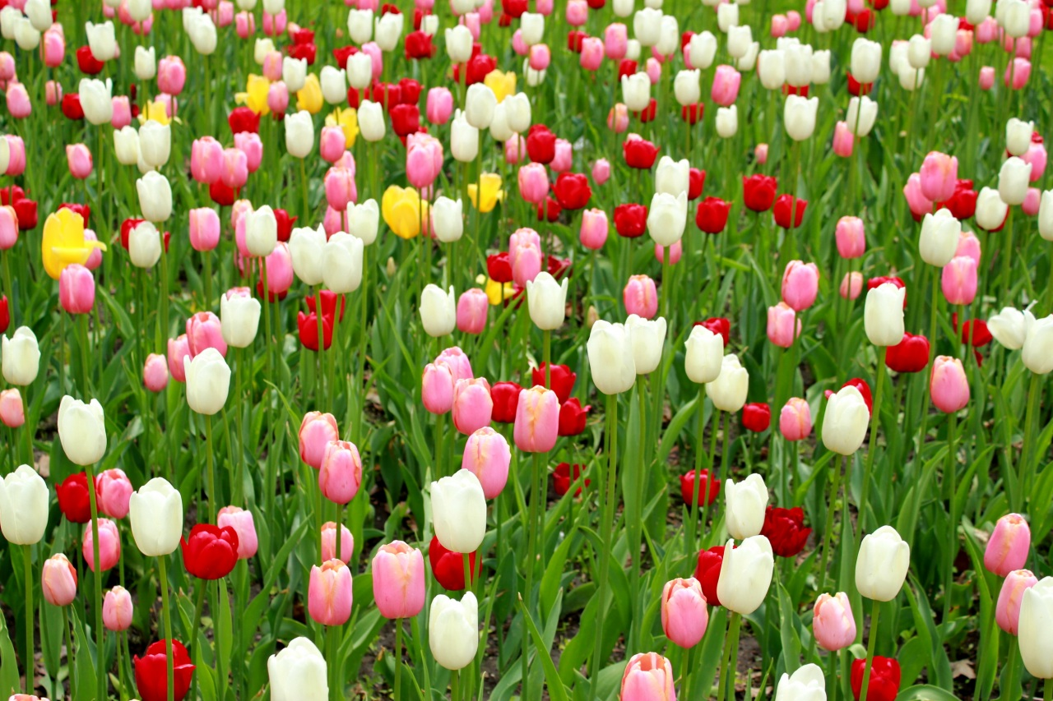
HOA TUY LÍP

Slide 17
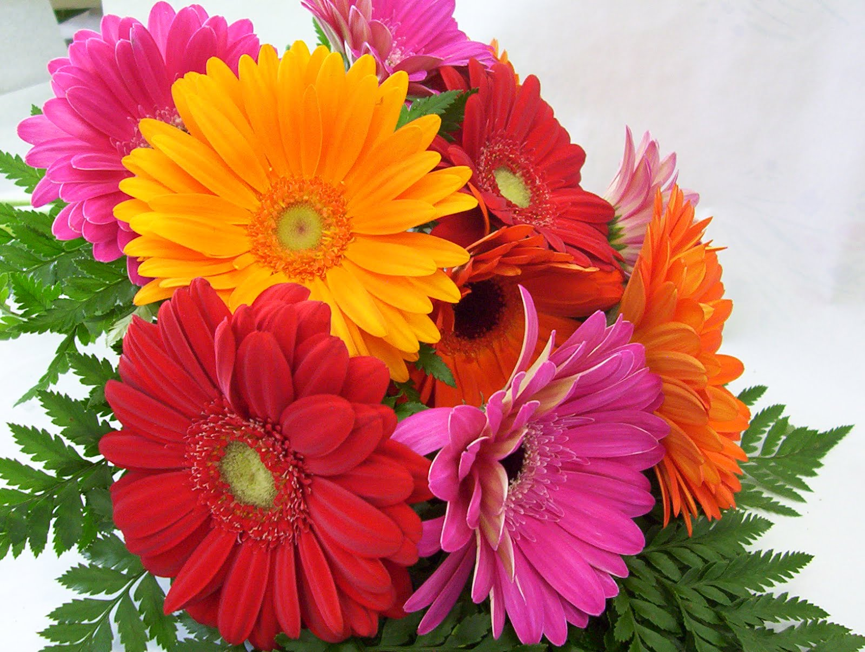
HOA ĐỒNG TIỀN

Slide 18
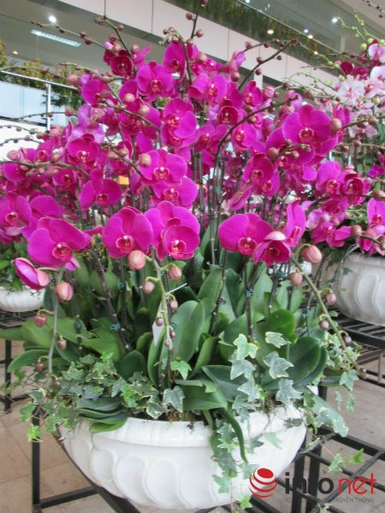
HOA LAN

Slide 19
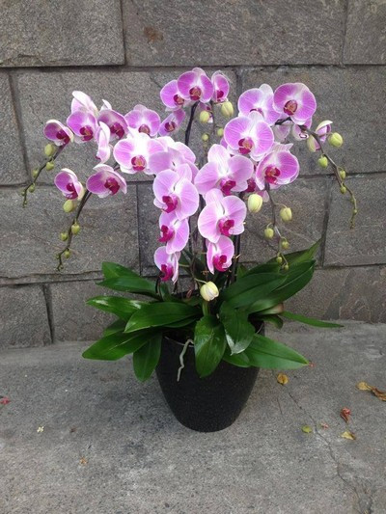
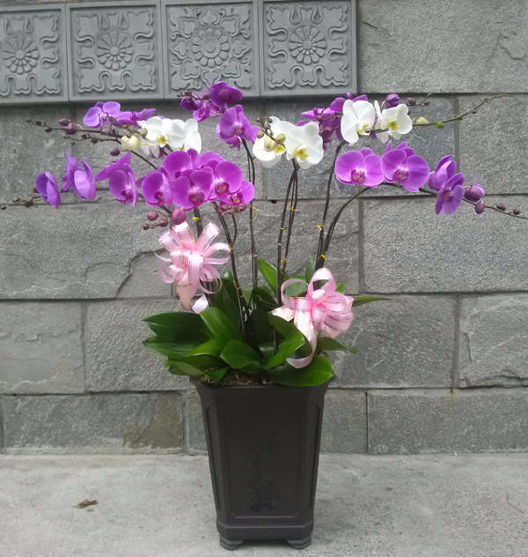
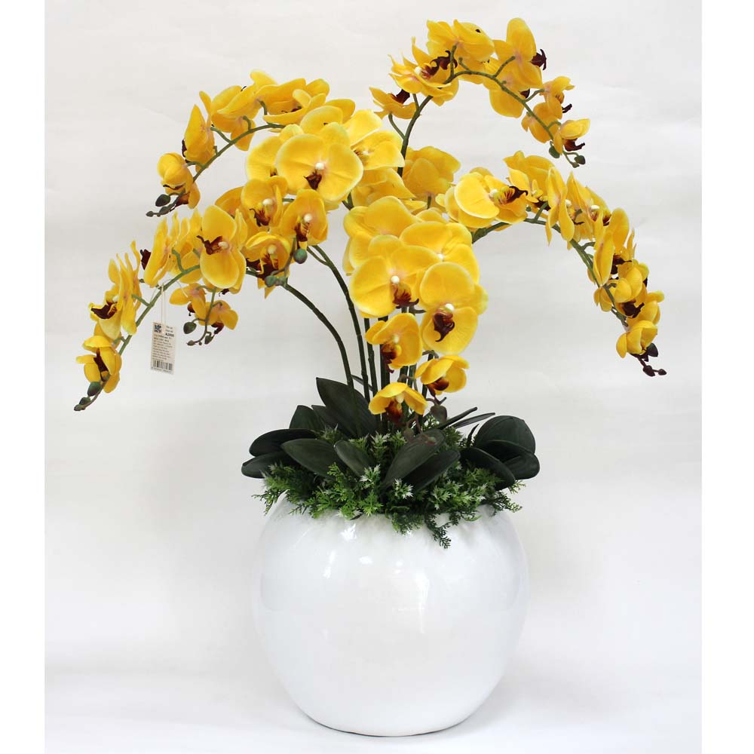
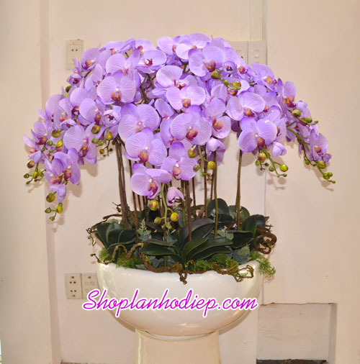

Slide 20
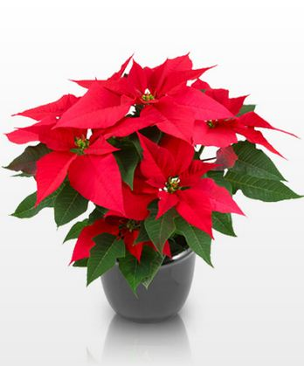
HOA TRẠNG NGUYÊN

